Slide 1


Vanille, fraise ou vanille-fraise : méta-analyse phénométéorologique d’un choix corne(t)lien
Michaël Rochoy, artisan glacier
[Le diaporama défile seul avec le son enregistré le 2/12/2021 au CNGE.
Le débit de parole est élevé, mais ce n’est pas une erreur…]

Slide 2

Conflit d’intérêts
Membre du CNGF
[« Corrélation inverse forte entre diffusion de All I want for Christmas et ventes de glaces : changer de disque pour vendre plus »]
Consultant pour Häagen-Dazs, Ben & Jerry’s et divers glaciers indépendants
(rappel : avoir plusieurs conflit d’intérêts = n’en avoir aucun)
Bon-mais-pas-vraiment-meilleur Ouvrier de France en 2011 (BOF)

Slide 3
Une question.
Il est aux fraises ?
Mais qu’est-ce qu’il fait, ce con ?

Slide 4
Je vais vous raconter une histoire…
Rembobinons…

Slide 5

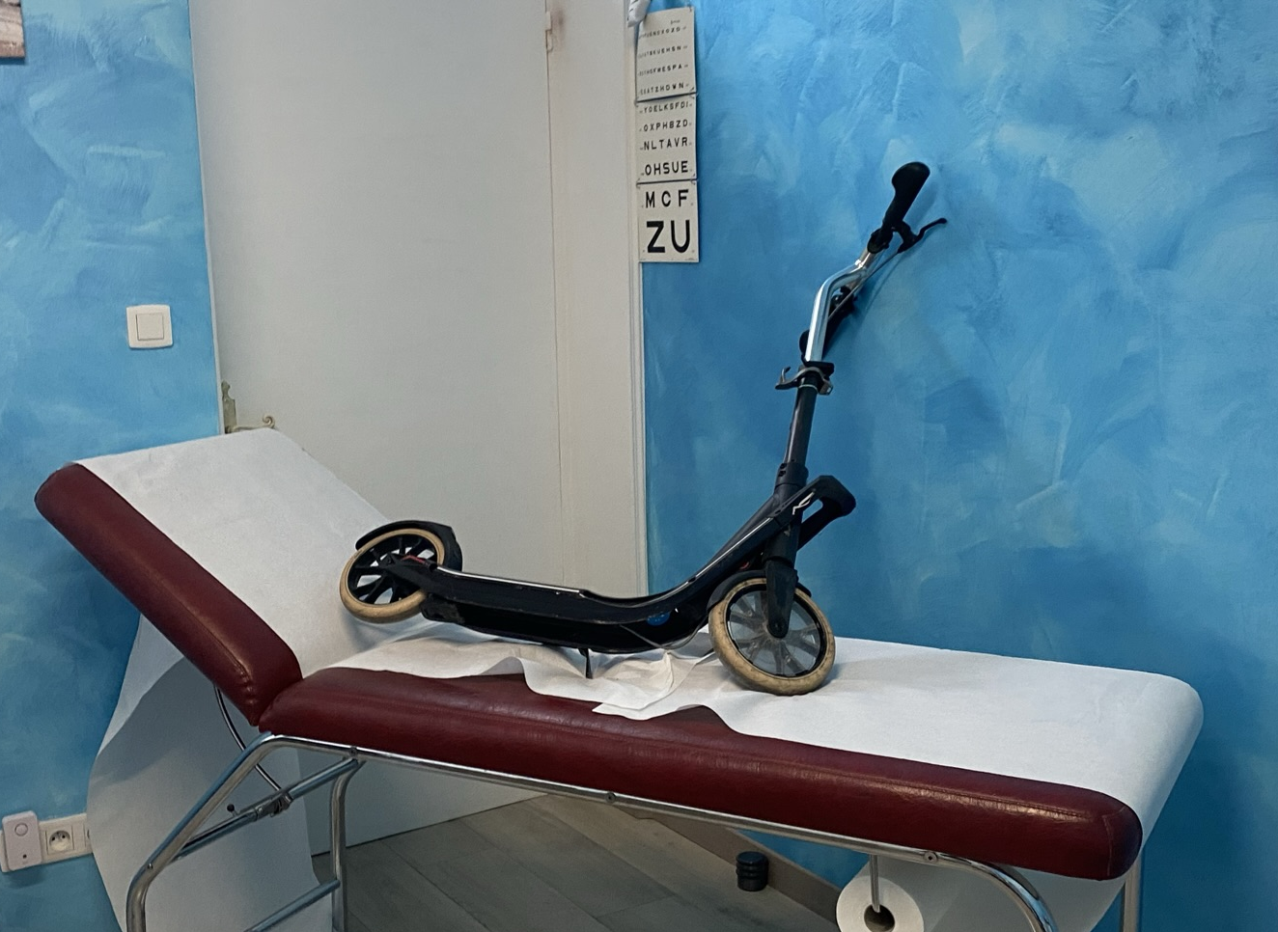
Il était une fois un professeur marseillais…
(à gauche sur l’image)
Notes:
Un professeur marseillais qui réclamait vainement le droit d’être intelligent…

Slide 6


Qui annonçait l’endgame en février 2020.
Il a tort.
Ils ont Thor.

Slide 7
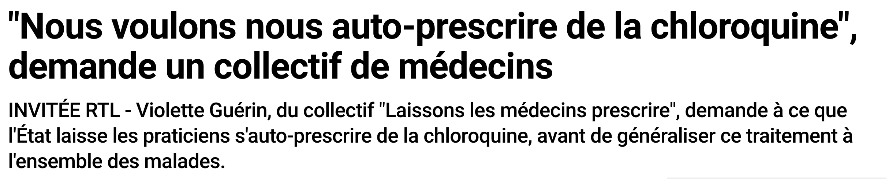

Motivant des médecins à vouloir être cobayes
... contre l’avis de la pharmacovigilance, des autorités…

Slide 8




Des gens ont trouvé que c’était une chouette idée, dont…
Martine Wonner, députée multi-partis puis sans
(avoir des conflits avec plusieurs partis d’intérêts = n’en avoir aucun… ? )
Thierry Lardenois, président de la CARMF

Slide 9

Le 1er mai, sort leur étude
...
« rétrospective » annoncée le 29 mars
Notes:
annoncée médiatiquement comme prospective
le 29 mars donc.
Merci de suivre.

Slide 10
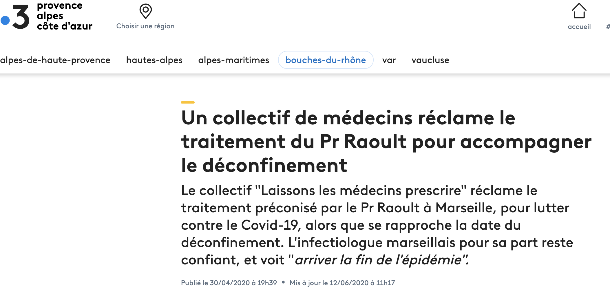
Cette chose de gens facilement médiatiques (honnêtes ?) est relayée

Slide 11
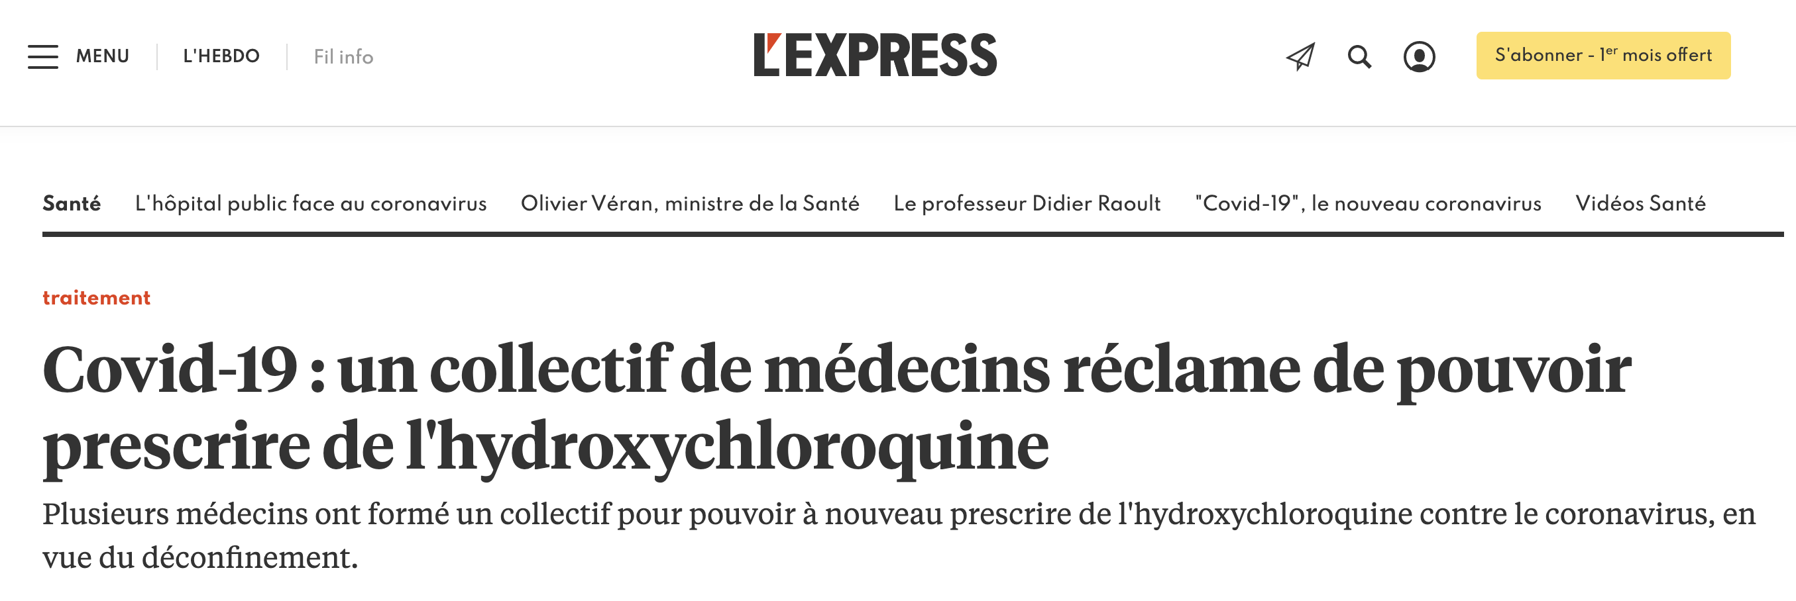
Evidemment, c’est relayé

Slide 12
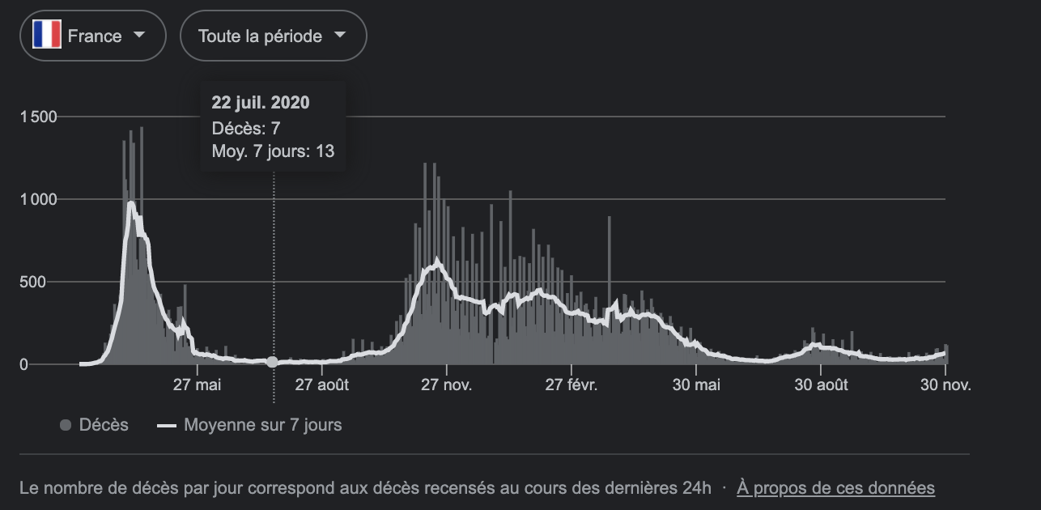
Juillet arrive.
L’épidémie se calme, on commence à discuter de mettre des masques dans les entreprises ou à l’école (…)
QUAND SOUDAIN !

Slide 13


Slide 14
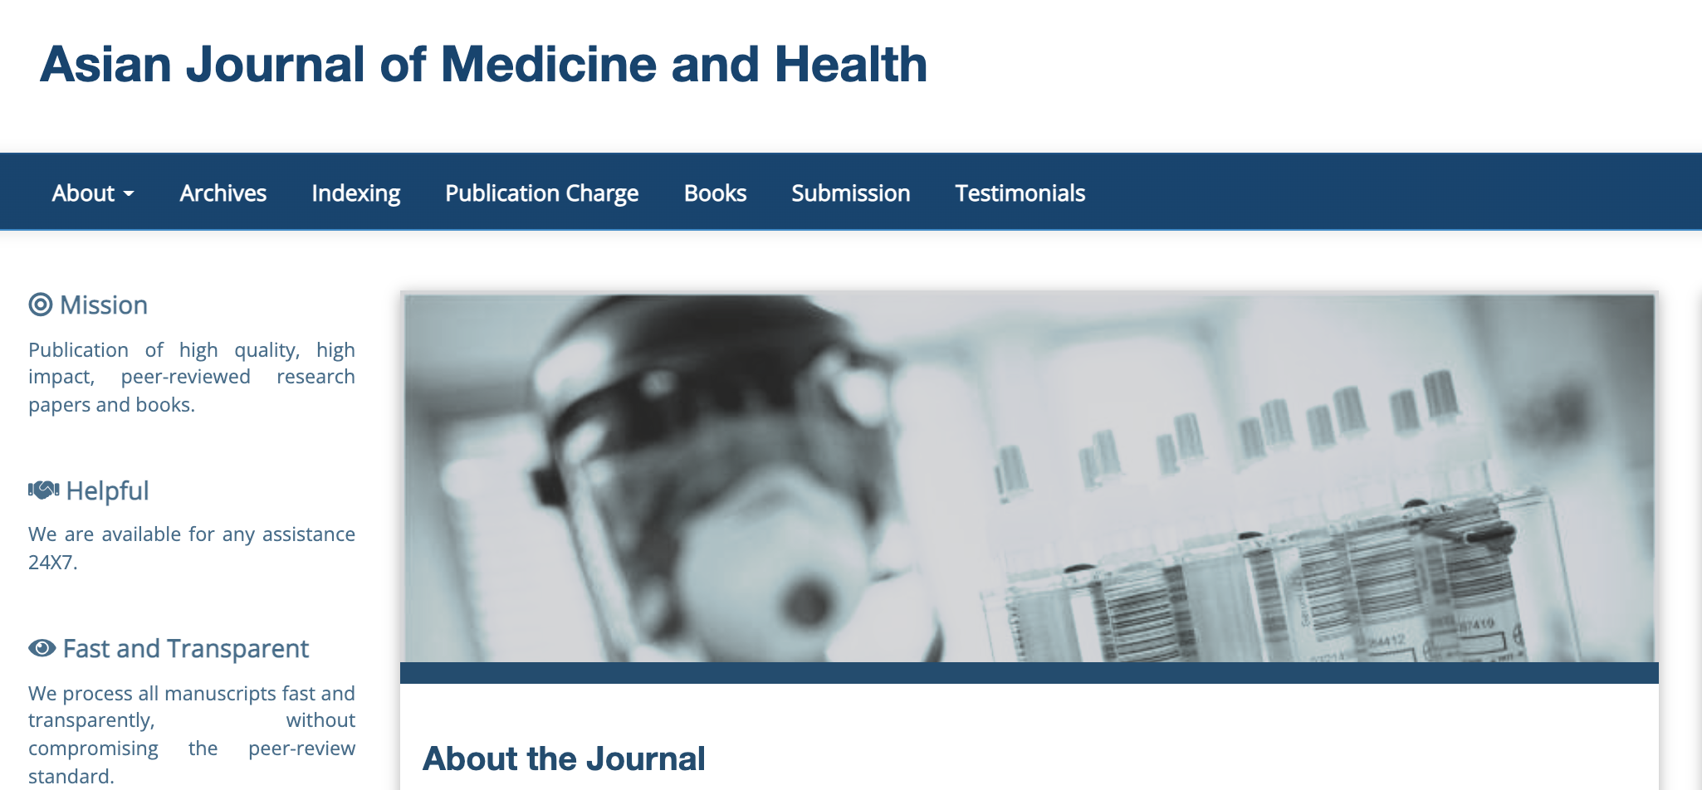

Slide 15
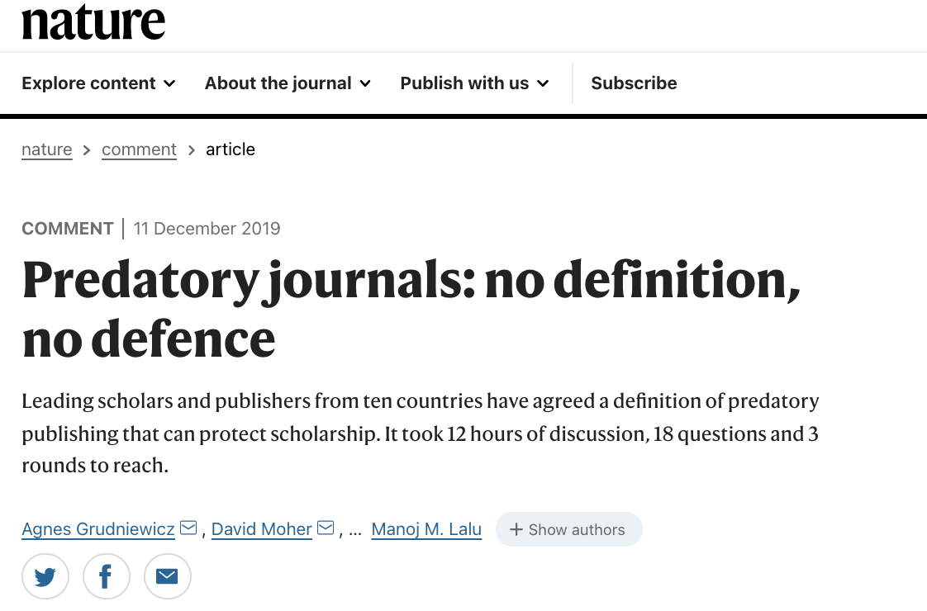
Une revue prédatrice ?
Privilégient l’intérêt personnel au détriment de l’érudition
Informations fausses ou trompeuses
Ecart par rapport aux meilleures pratiques éditoriales et publication
Manque de transparence
Pratiques de sollicitation agressive et sans discernement
Notes:
https://reader.elsevier.com/reader/sd/pii/S0040595721002146?token=34FAA27B9896B76792E0DE1DF2CDCA39D0AE4FD7C5BDCE980A4B25CCBCF590C1D04BFF6D75EB6F96B2C6D73364DC311B&originRegion=eu-west-1&originCreation=20211201210553

Slide 16

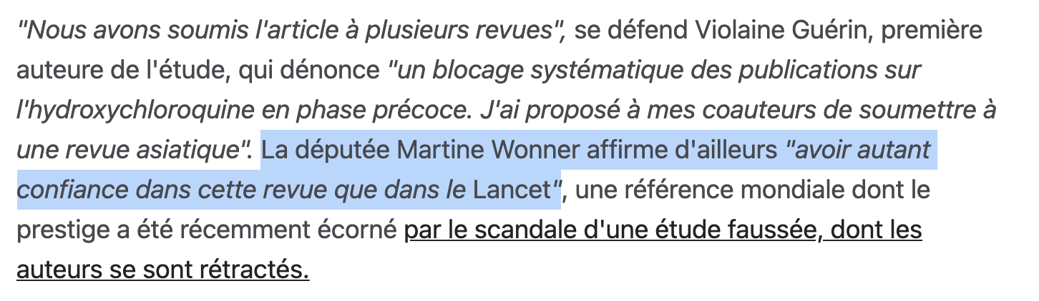

Slide 17
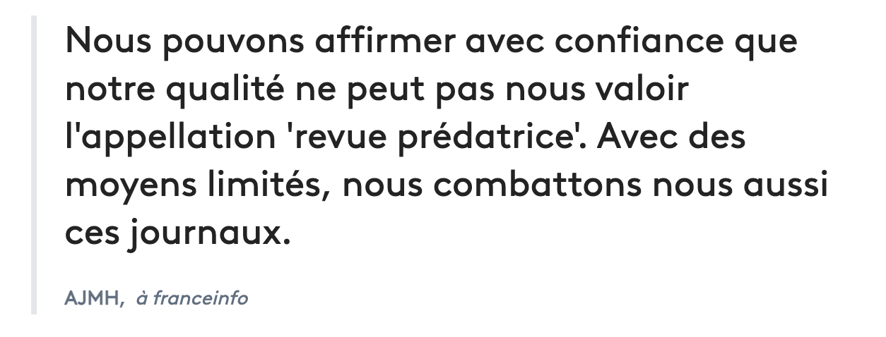

Slide 18

Mais se pourrait-ce qu’ils ne disent pas toute la vérité ?

Slide 19
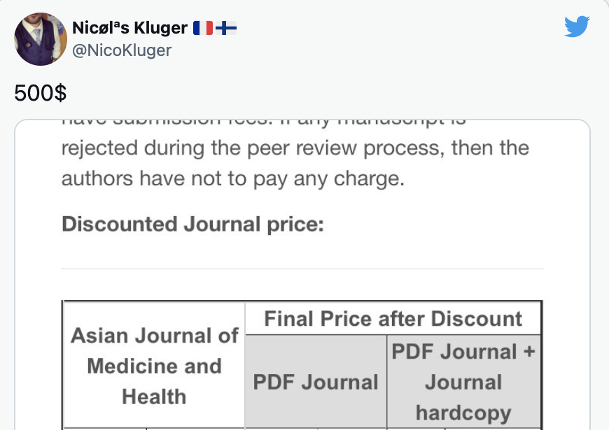

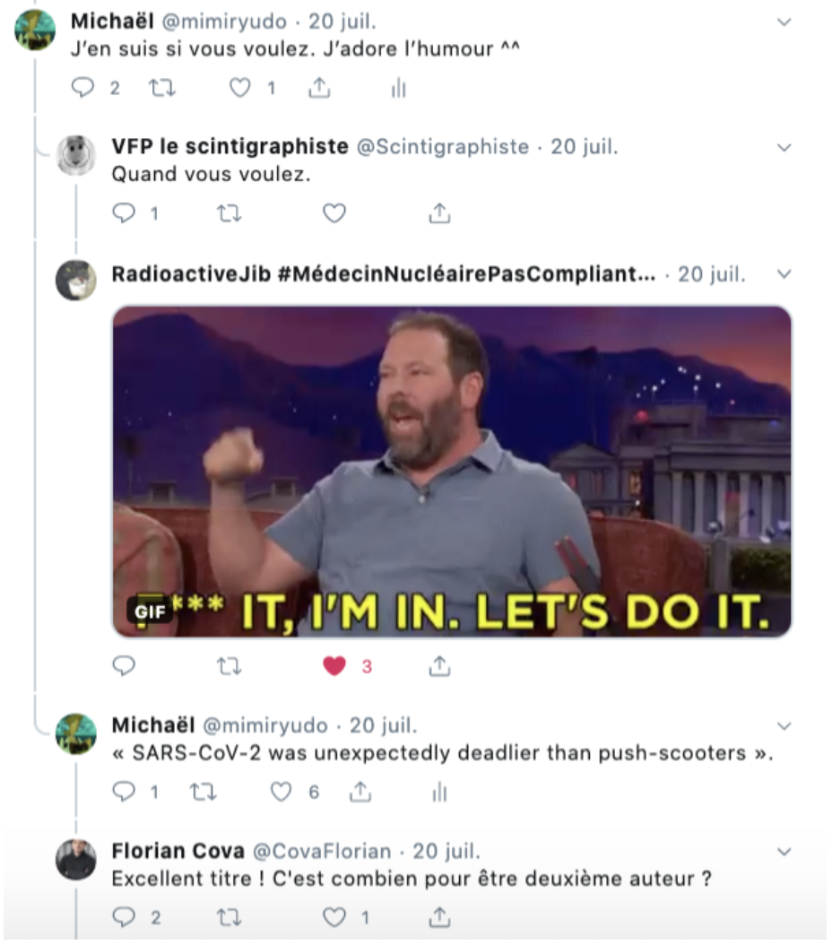
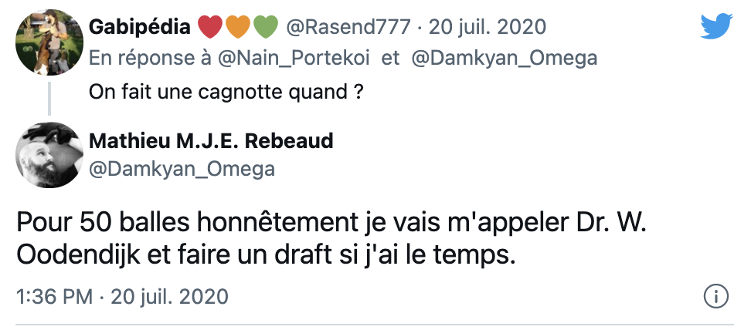
Le 20 juillet, sur Twitter…

Slide 20

Un groupe MP sur Twitter
Un Google Doc
Des figures par captures d’écrans immondes
Une absurdité par phrase
Aucun test stat correct
…
Et roule ma poule

Slide 21
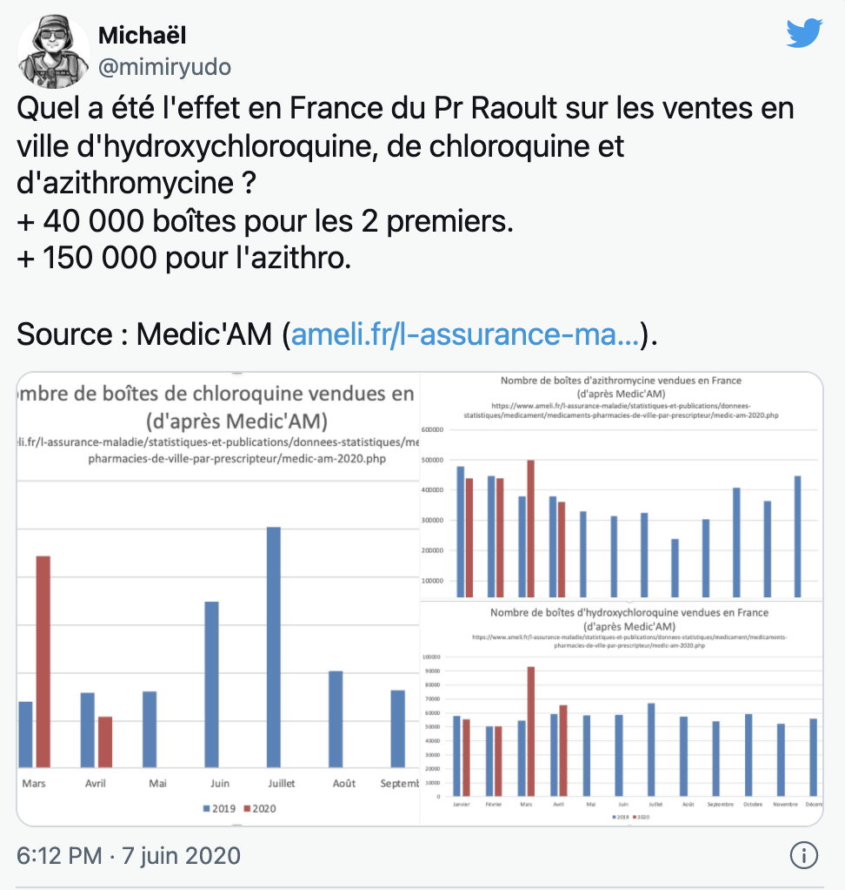
Etude 1/3

Slide 22
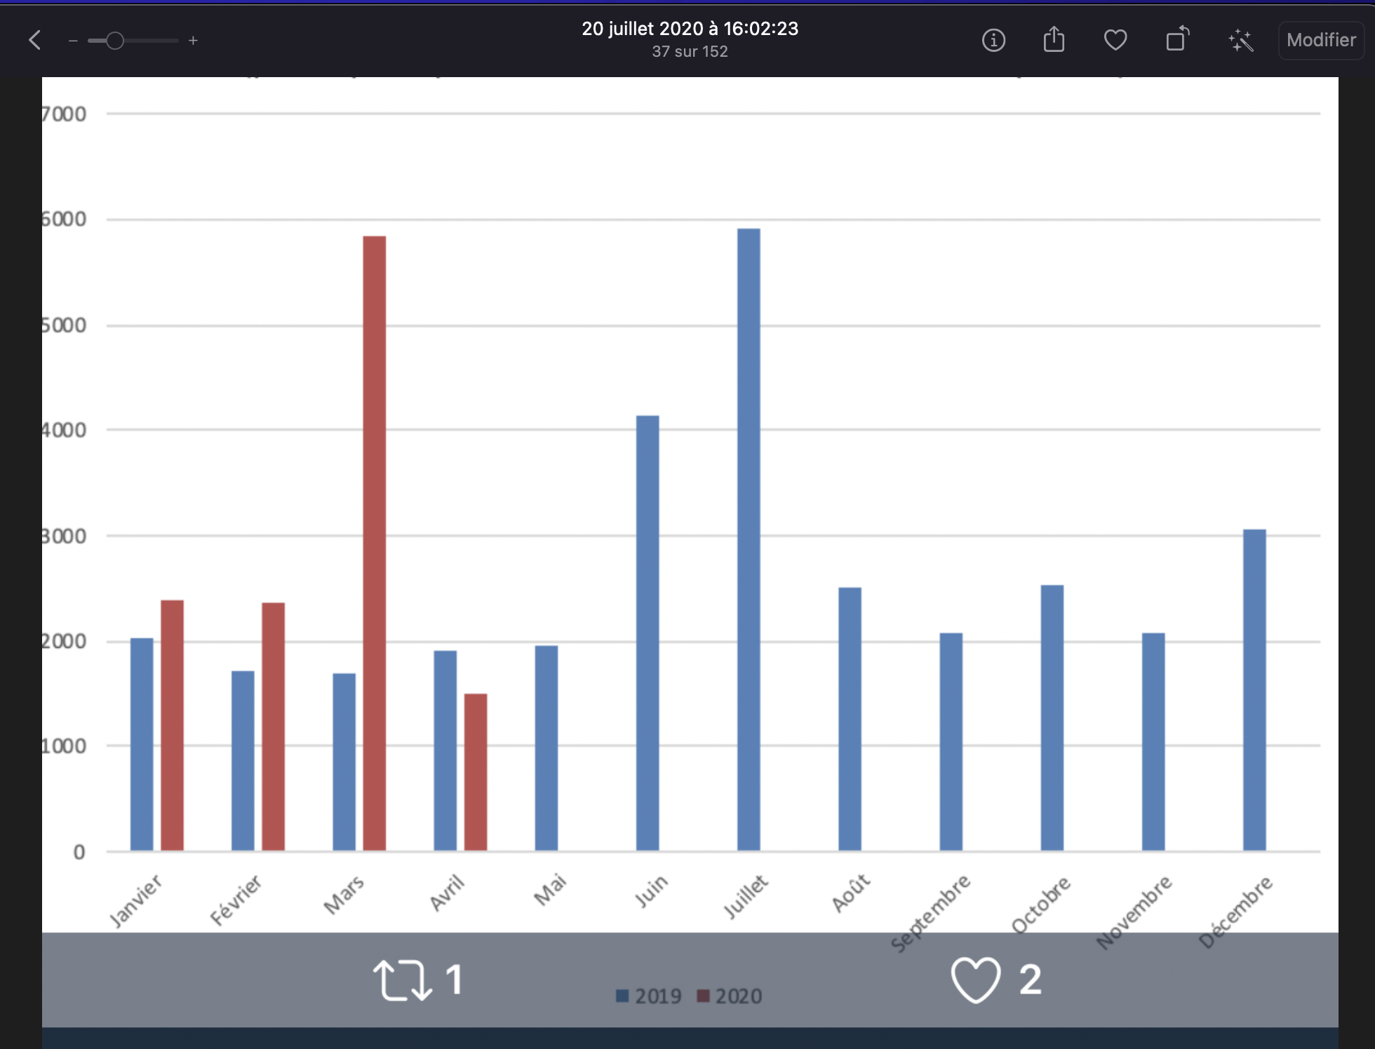

Slide 23
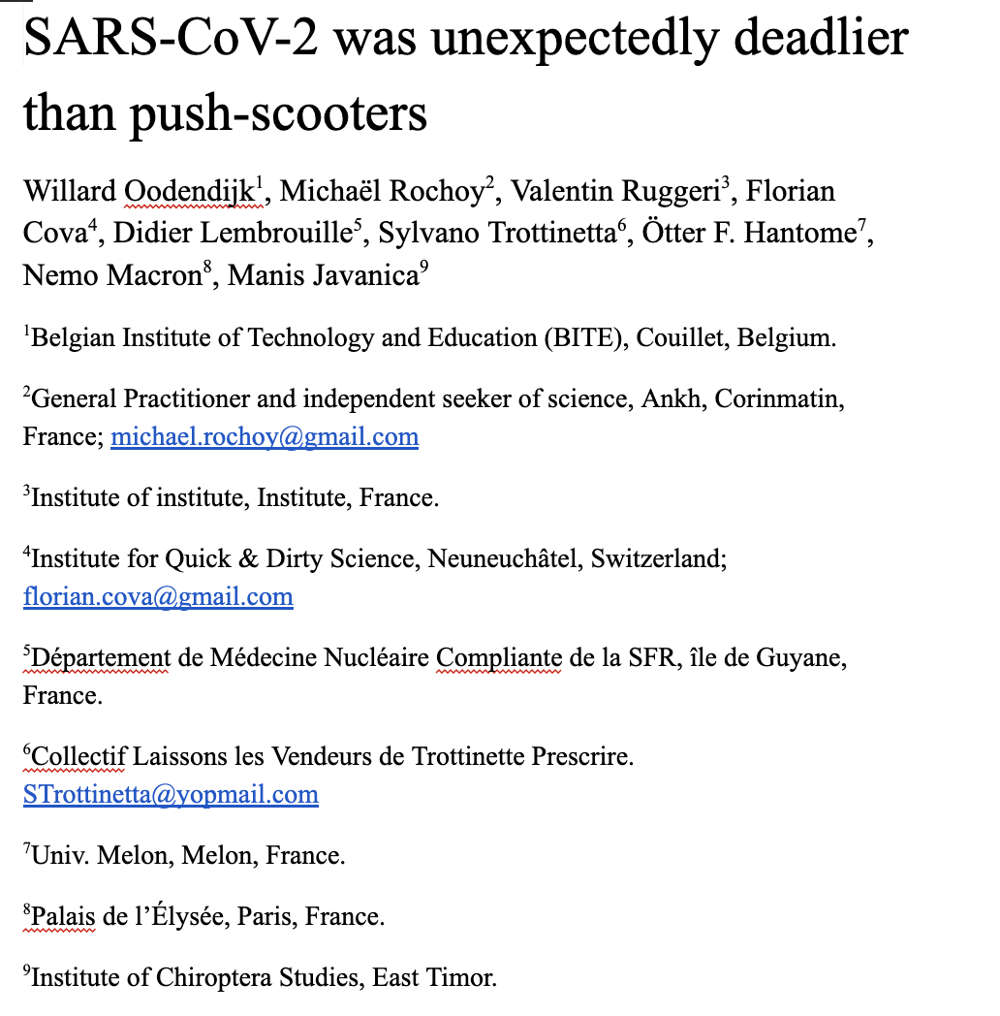
Le 24 juillet, on soumet
La rapidité dans la recherche française
(Dans certains journaux on aurait été accepté le 25)

Slide 24
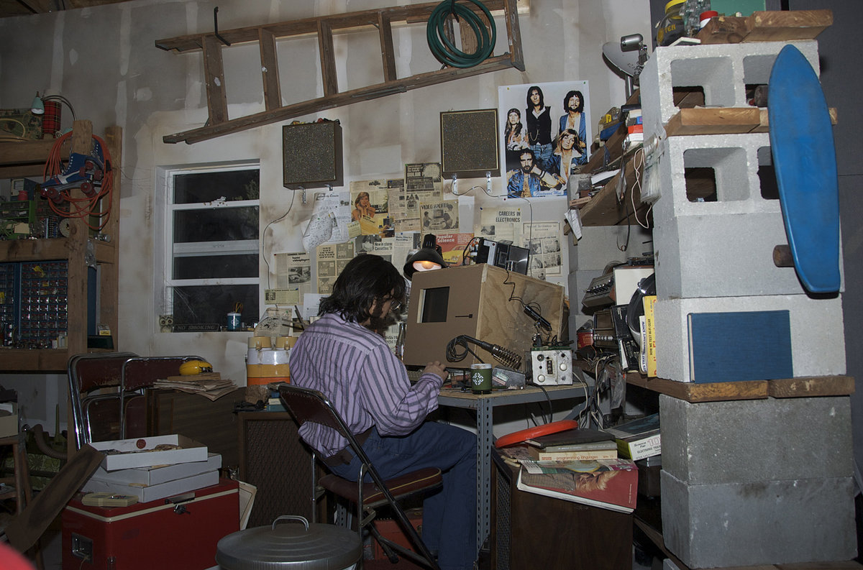

Et là, deux options…

Slide 25
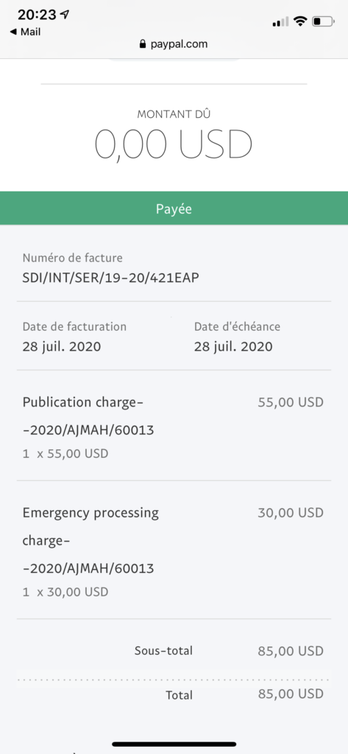
Le 28 juillet… on paie
La rapidité dans la finance indienne

Slide 26
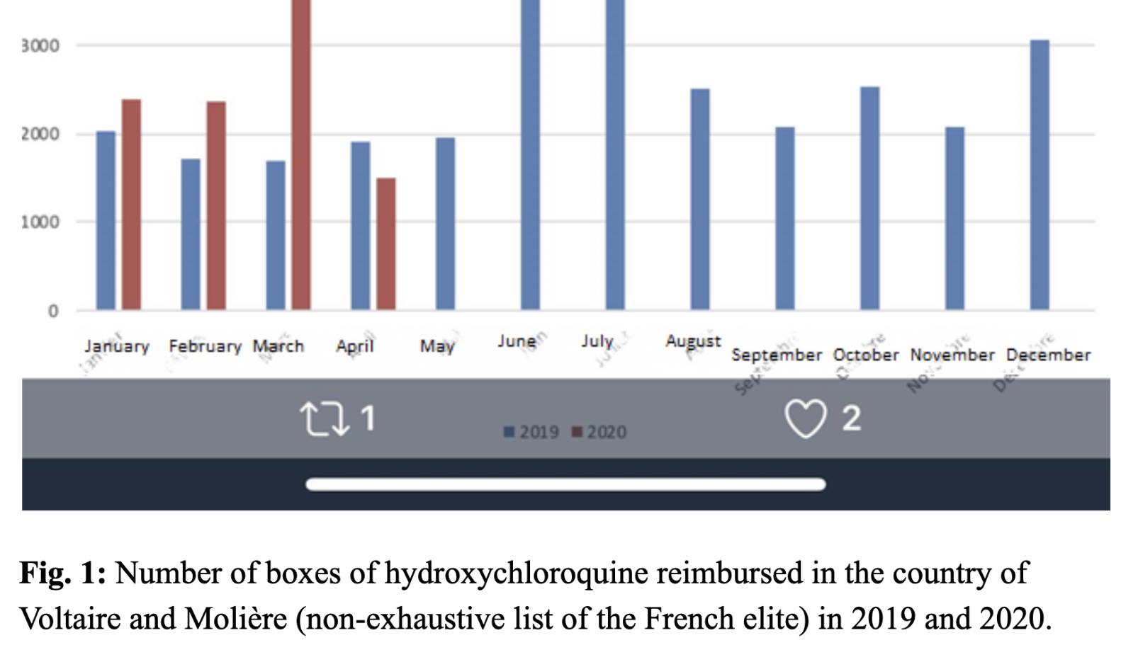
30 juillet : des « exigences éditoriales »…

Slide 27
Et le 3 août… les « révisions mineures »
????????

Slide 28


Slide 29
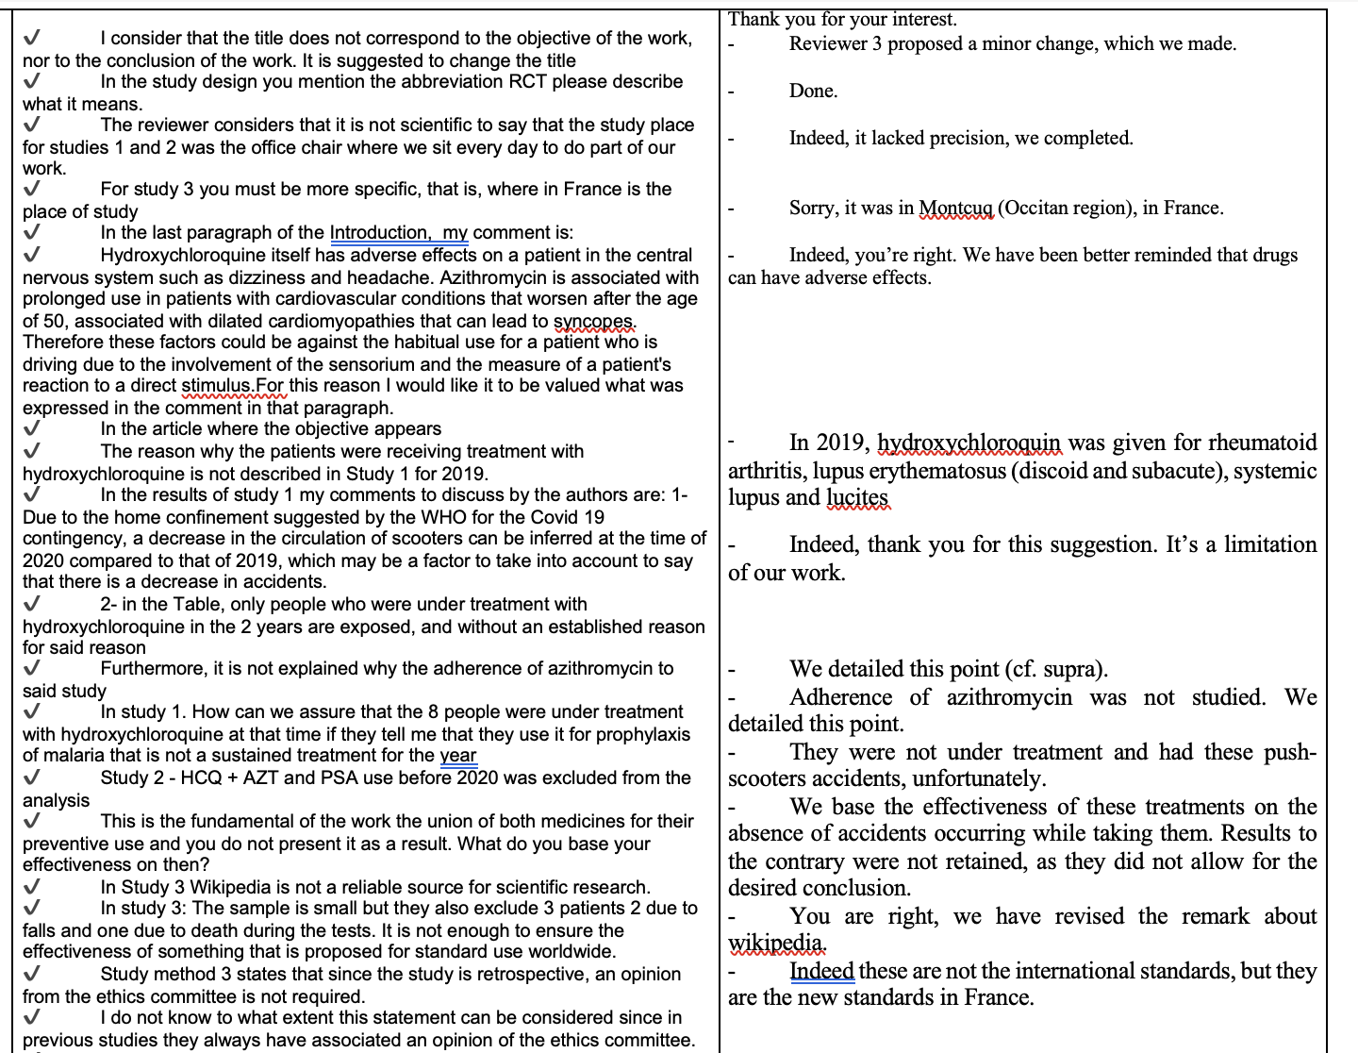

Slide 30
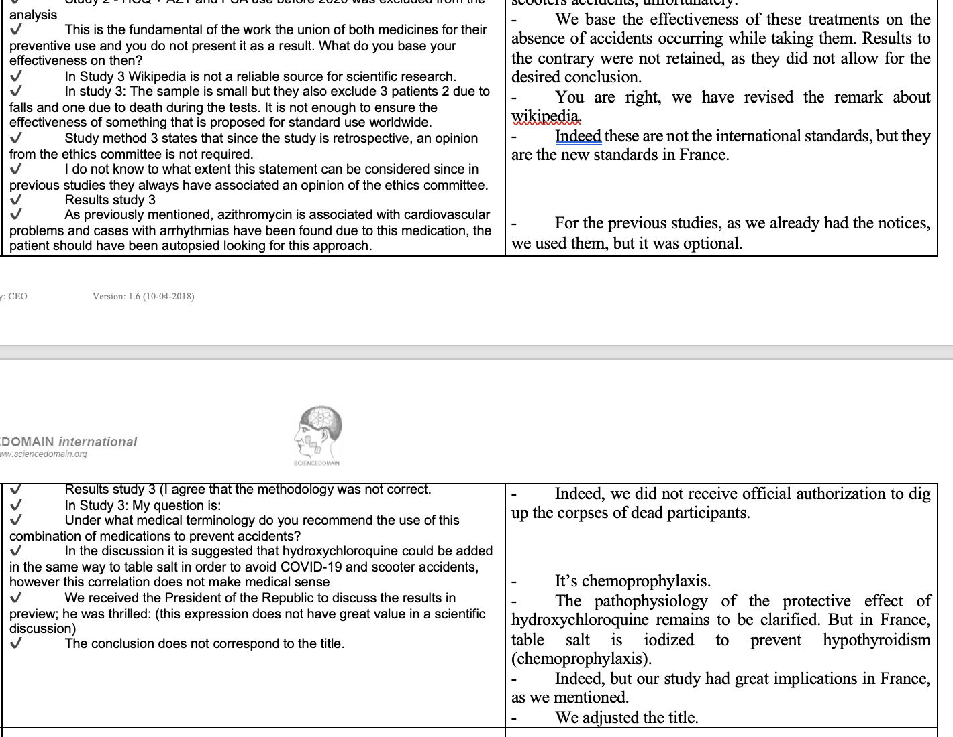

Slide 31
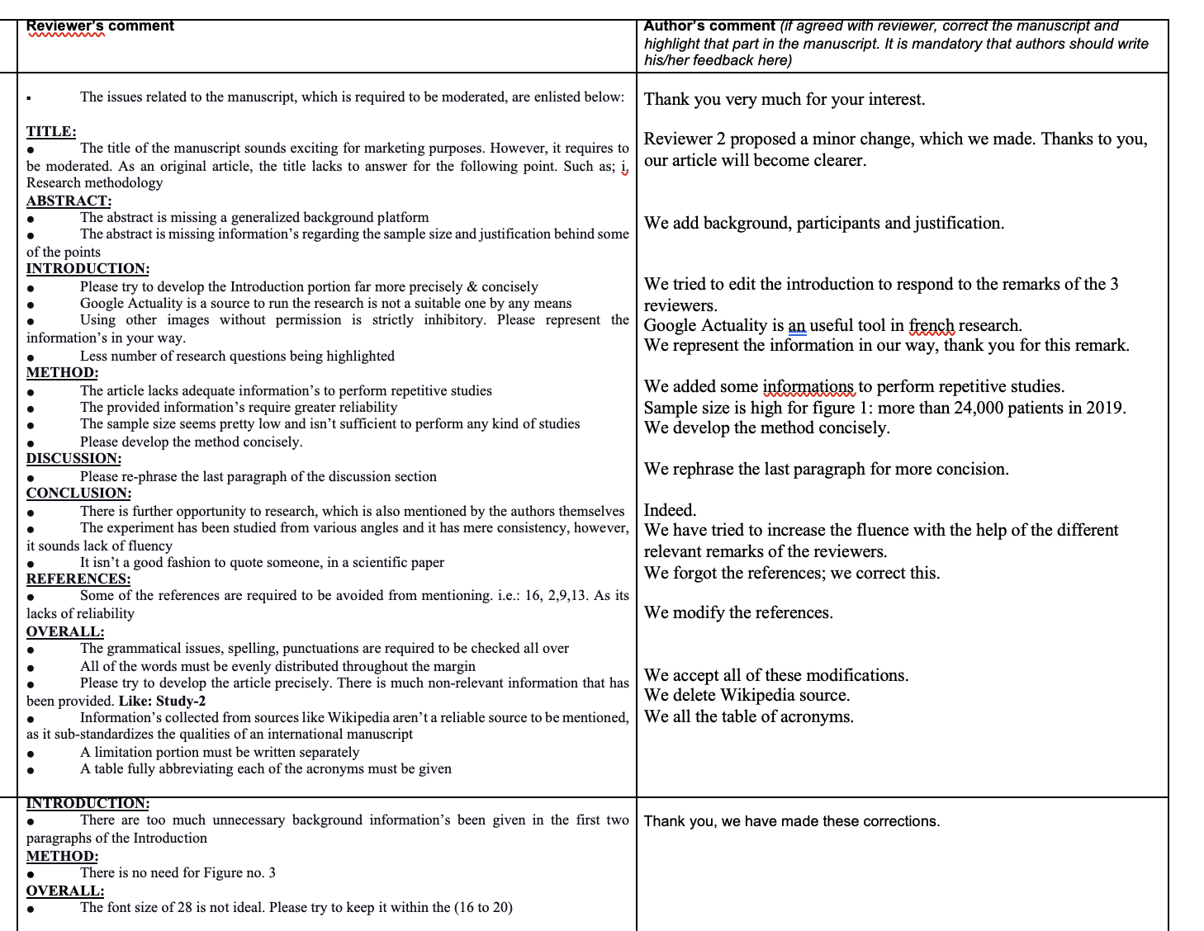

Slide 32
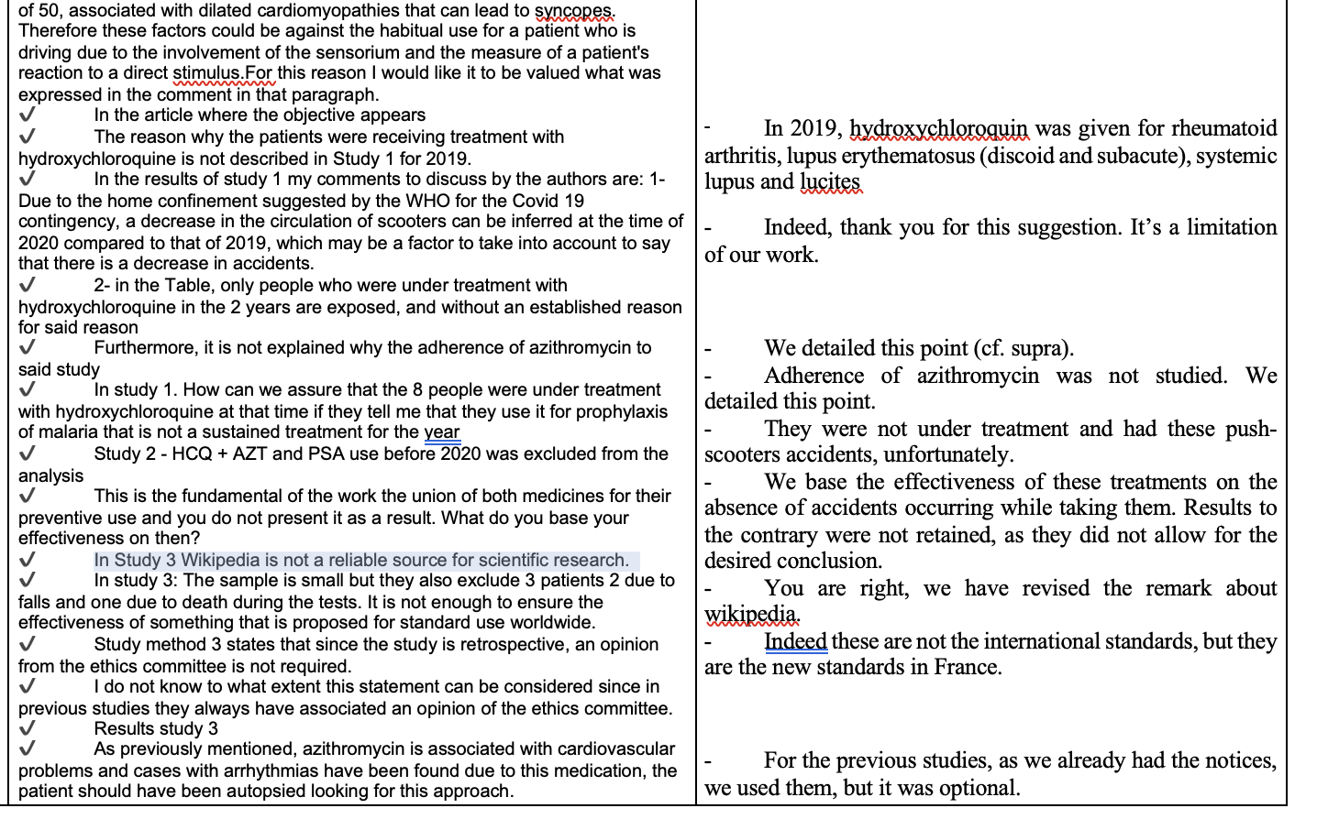
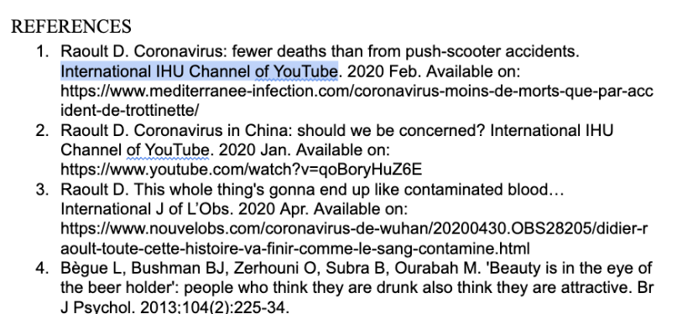
Une attention forte aux sources…
Vanille-fraise en 50-50 ?

Slide 33
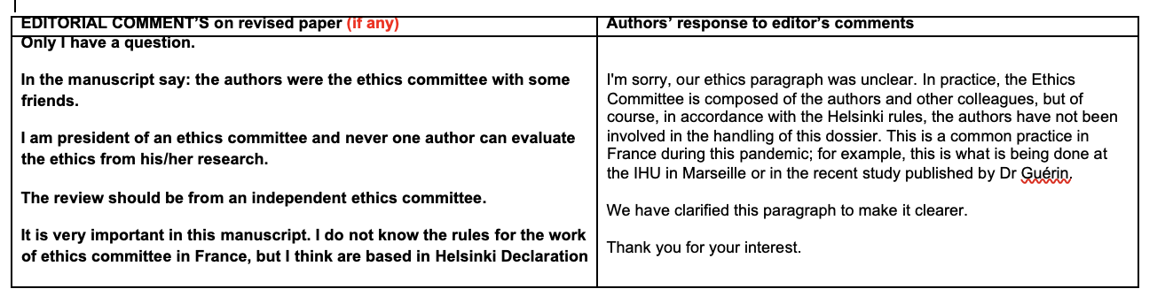
Le 4 août, on passe en « évaluation finale »
… puis 3 éditeurs (!!!) donnent leurs avis

Slide 34
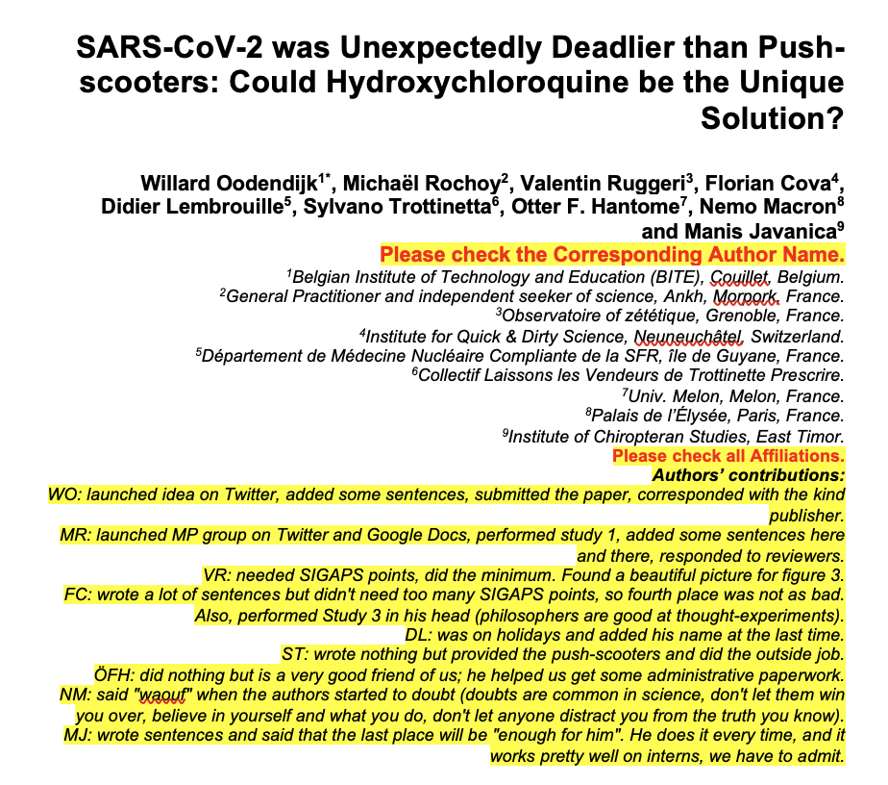
Le 12 août, c’est accepté.
Même sur la maquette, on ré-insiste sur les contributions aux auteurs

Slide 35
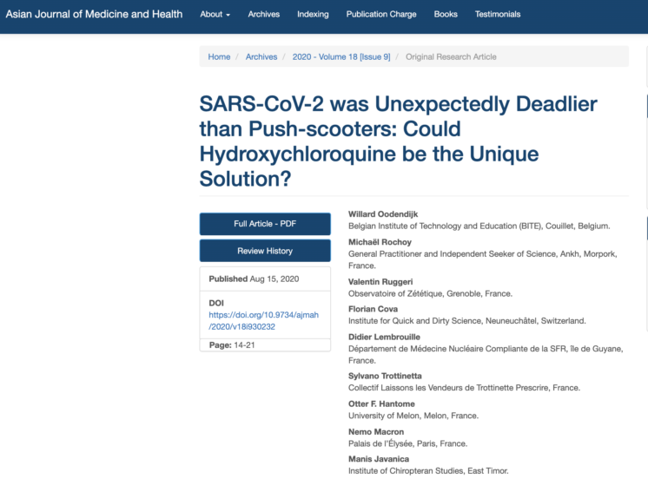

L’article est diffusé et (très) relayé le 15 août

Slide 36
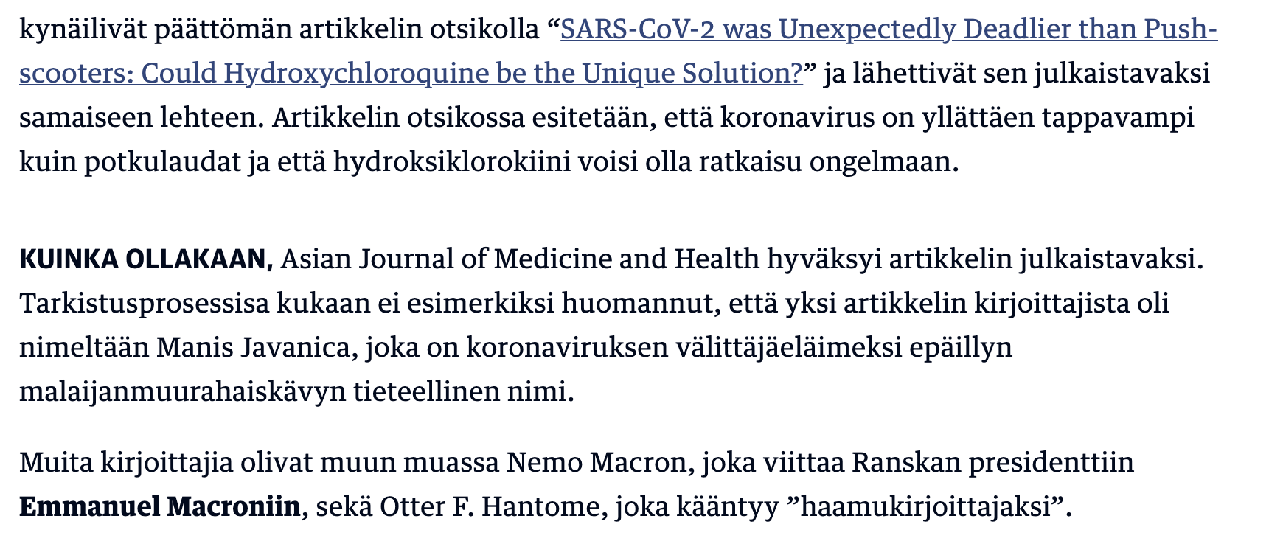
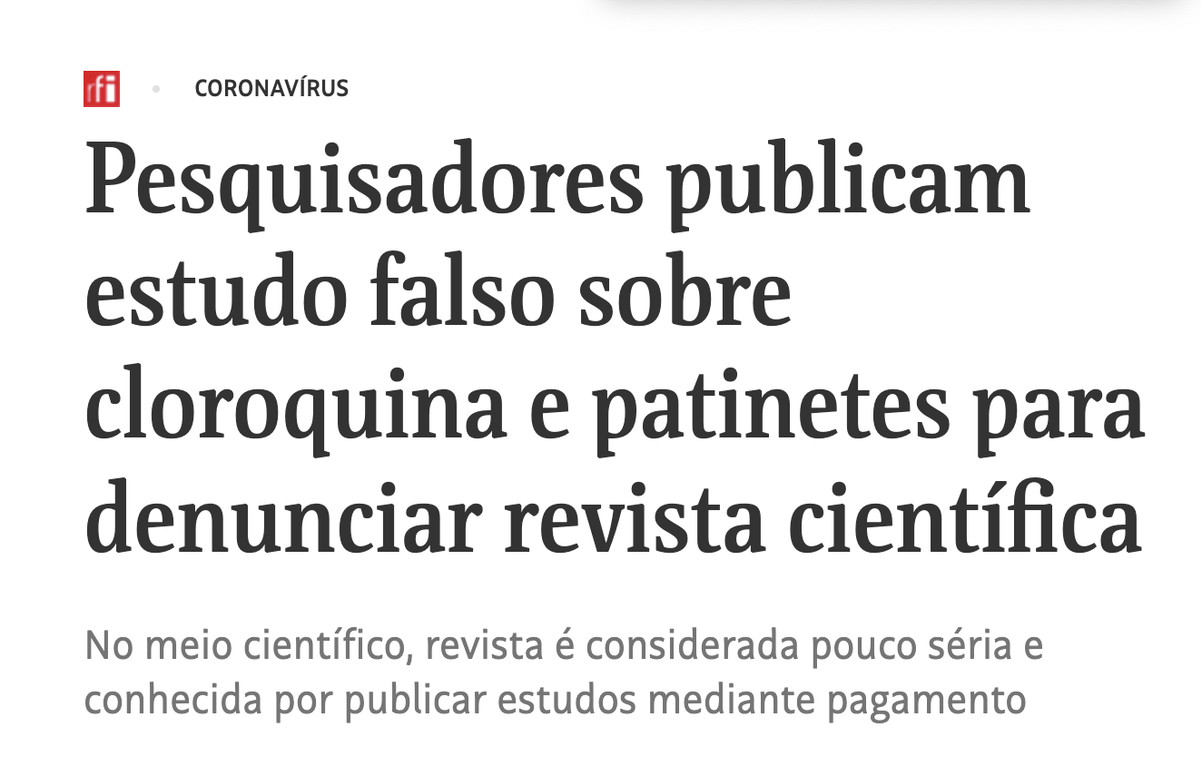
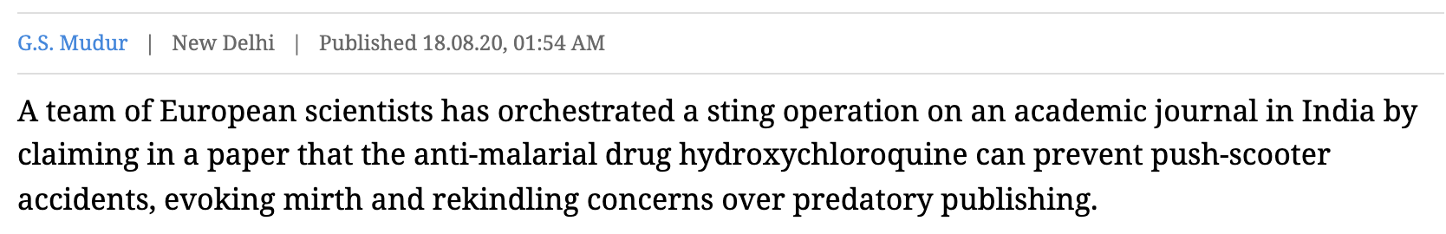
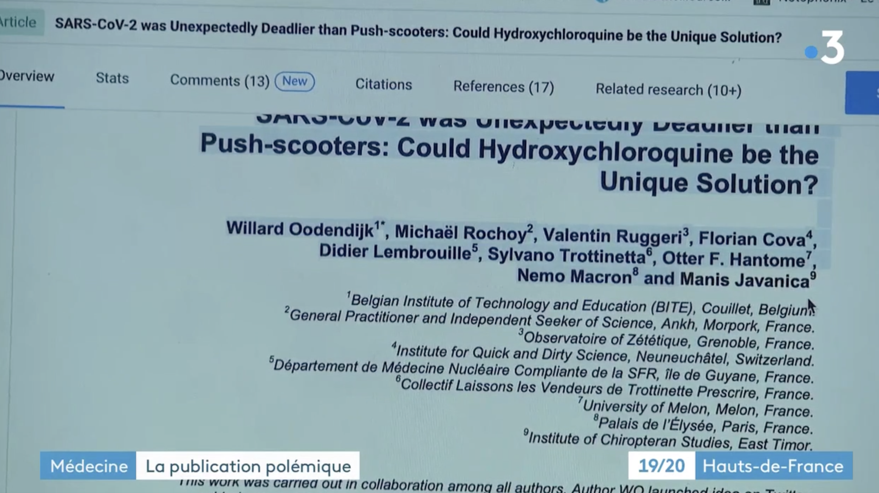

Slide 37
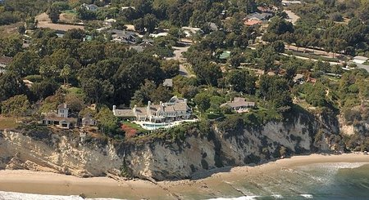
L’article est rétracté 30 heures plus tard… et bénéficie d’un effet Streisand !
.

Slide 38
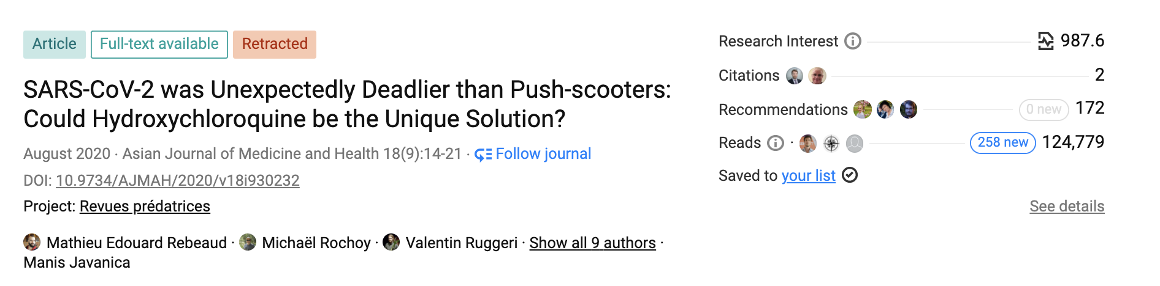

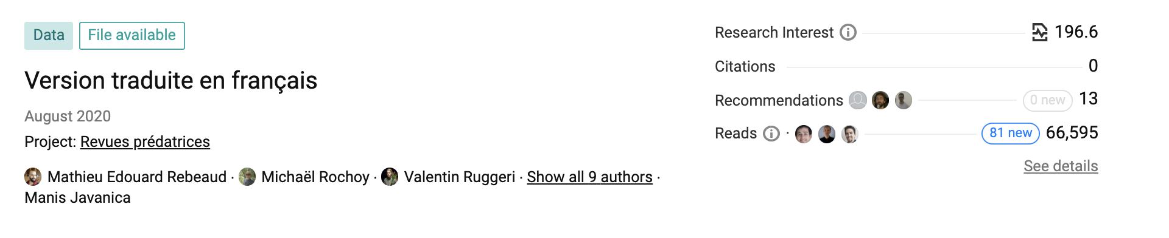
(Avec sa version en français par Robin Alais, dès J1)

Slide 39
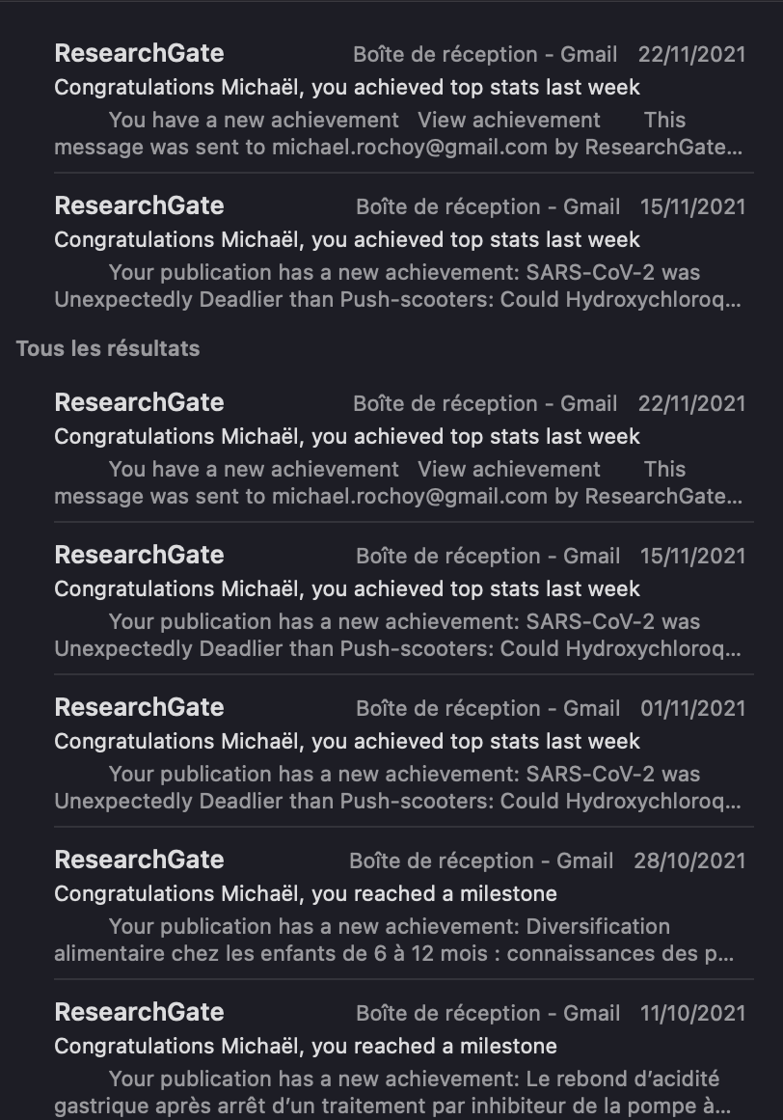
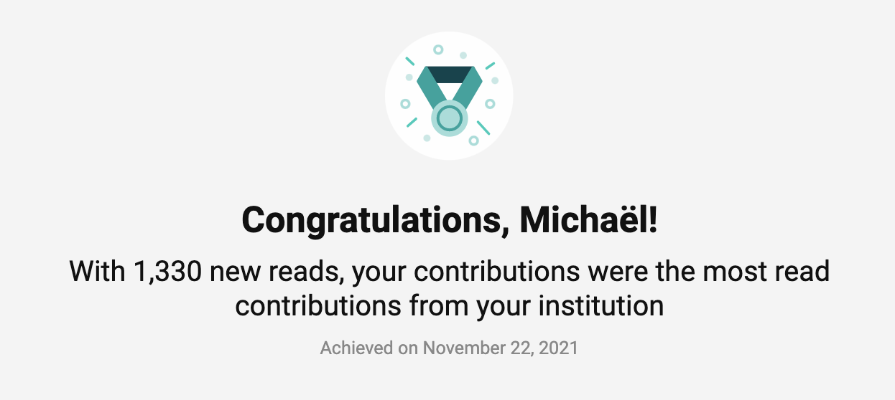

Depuis, chaque lundi…

Slide 40
Vous pouvez retrouver toute cette histoire…
« Le meilleur article de tous les temps » (→ articles + son histoire + presse…)
http://www.mimiryudo.com/blog/2020/08/le-meilleur-article-de-tous-les-temps/
Article original : https://www.researchgate.net/publication/343671758_SARS-CoV-2_was_Unexpectedly_Deadlier_than_Push-scooters_Could_Hydroxychloroquine_be_the_Unique_Solution/related
Article en français : https://www.researchgate.net/publication/343678745_Version_traduite_en_francais

Slide 41

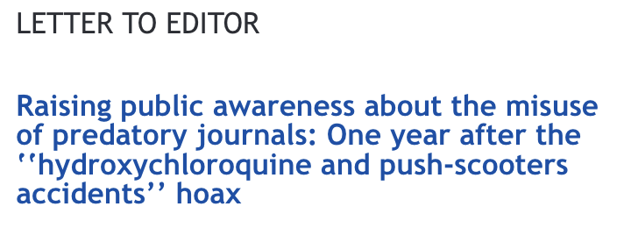

Revues prédatrices
Reviewing expéditif
Conflit d’intérêts
Pre-print / infodémie
Zone grise…
Et puis… quand il est devenu notoire que notre publication est dans une revue prédatrice, que dicte l’honnêteté ?

Slide 42

Oh, j’ai oublié la vraie diapo de titre…

Slide 43
Peut-on publier n'importe quoi dans les revues prédatrices ?
Oui.
Michaël Rochoy, Florian Cova, Mathieu Rebeaud, Valentin Ruggeri

Slide 44
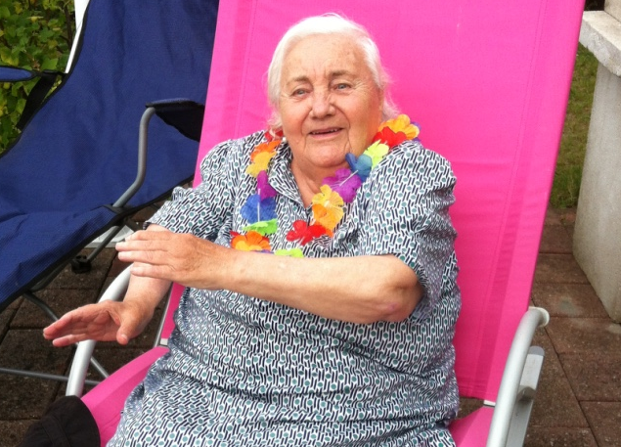
Merci pour votre attention.
Je dédie cette présentation originale à « Mémère Alice » (1926 – 2021), qui savait rire.

